Slide 1

Ministerio
de Economía y Finanzas
Viceministerio de Hacienda
Convenios de Apoyo Presupuestal.
Dirección General de Presupuesto Público
Lima, junio 2015

Slide 2
Índice
Mecanismos de Cooperación externa
Convenios de Apoyo Presupuestal como Instrumento de PPR
Resultados

Slide 3
Ministerio
de Economía y Finanzas
Viceministerio de Hacienda
MECANISMOS DE COOPERACION EXTERNA
APOYO PRESUPUESTARIO
PRESTAMO POR RESULTADOS
Transferencia de recursos financieros de un organismo de financiación externo al Tesoro público de un país socio.
Los recursos financieros pasan a formar parte de los recursos globales del país y, en consecuencia, se utilizan con arreglo al sistema público de gestión financiera.
Modalidad de Enfoque Sectorial Amplio de Apoyo Financiero (SWAP).
Desembolsos al Gobierno Peruano sobre la base de la obtención de resultados esperados relacionados con la reducción de la Desnutrición Crónica Infantil (DCI).
Convenios de Financiación de apoyo a políticas prioritarias nacionales
Contratos de préstamo
Nº 7961-PE

Slide 4
APOYO PRESUPUESTARIO
Convenio de Financiación al Programa Articulado Nutricional -EURO-PAN. (DCI-ALA/2009/021-564)
Convenio de Apoyo a la Política de Promoción de las Exportaciones de Productos Ecológicos – EUROECOTRADE (DCI-ALA/2012/023-475 )
Convenio de Apoyo a la Estrategia Nacional de Lucha contra las Drogas (DCI-ALA/2013/023-715)
2009 - 2014
60.8 millones €
2012 - 2016
13 millones €
2014 - 2018
32.2 millones €
Convenio de Apoyo al Programa Apoyo a la Política de Aseguramiento Universal en Salud en el Perú
2014 - 2016
6.5 millones €
4
4
Notes:
El MEF debe presentar anualmente un informe de progreso del tramo variables y otro que demuestre que las condiciones de elegibilidad se mantienen

Slide 5
CONVENIOS DE APOYO PRESUPUESTARIO
APOYO PRESUPUESTARIO
Condicionalidades en Convenios de Financiación
Apoyo de la Unión Europea
Apoyo de la Cooperación Belga
Tramo Fijo
Tramo Variable
Requisitos
1. Política macroeconómica
1. Presupuesto y Plan Operativo Anual del SIS
2. Gestión de las finanzas públicas
3. Informe de Política (1 a más PP)
2. Reporte técnico y financiero del Programa Salud Materno Neonatal
4. Transparencia y Auditoria de las cuentas del Estado
3. Reporte de auditoria del SIS
Cumplimiento de metas en indicadores trazadores de productos priorizados de Programas Presupuestales en ámbitos priorizados.
Notes:
El MEF debe presentar anualmente un informe de progreso del tramo variables y otro que demuestre que las condiciones de elegibilidad se mantienen

Slide 6
CONVENIOS DE APOYO PRESUPUESTARIO
Cumplimiento de metas de Indicadores priorizados del PAN (PP 001 Programa Articulado Nutricional)
1. Proporción de menores de 36 meses con vacunas completas para su edad.
2. Proporción de menores de 36 meses con CRED completo para su edad
3. Proporción de menores de 24 meses afiliados al SIS suplementados con hierro
4. Proporción de gestantes que recibieron sales de hierro
Notes:
Con la finalidad de cumplir con los compromisos pactados con la Unión Europea y

Slide 7
CONVENIOS DE APOYO PRESUPUESTARIO
Cumplimiento de metas de Indicadores de PP vinculados a la política de promoción de las exportaciones de productos ecológicos (PP 0035 y PP 0065)
1. Porcentaje de avance promedio del proceso de Zonificación Ecológica Económica a nivel Micro en los Gobiernos Locales Provinciales seleccionados en los departamentos de Piura, Cusco, Arequipa, Puno y Madre de Dios.
2. Porcentaje de avance promedio del proceso de la Zonificación Ecológica Económica a nivel macro en los Departamentos seleccionados.
3. Incremento del Índice promedio del Potencial Exportador (IPE)
Incremento de empresas que se incorporan a la Ruta Exportadora.
4. Número de procedimientos administrativos incorporados al sistema de la Ventanilla Única de Comercio Exterior (VUCE).
0035. Gestión Sostenible de Recursos Naturales y Diversidad Biológica.
0065: Aprovechamiento de las Oportunidades Comerciales brindadas por los Principales Socios Comerciales del Perú.
Notes:
Con la finalidad de cumplir con los compromisos pactados con la Unión Europea y

Slide 8
CONVENIOS DE APOYO PRESUPUESTARIO
Cumplimiento de metas de Indicadores priorizados de los PP vinculados con la ENLCD
1. Superficie de cultivos alternativos asistidos (ha.)
2. Superficie de cultivos de coca (ha.)
3. Cantidad de drogas cocaínicas decomisada (Kg CC)
4. Cantidad de insumos químicos incautada (Kg.)
5. Proporción de escolares del nivel secundario del ámbito urbano capacitados en habilidades psicosociales
Programa Presupuestales:
PP 0072 Desarrollo Alternativo Integral y Sostenible.
PP 0074 Gestión Integrada y Efectiva del Control de Oferta de Drogas.
PP 0051 Prevención y Tratamiento del Consumo de Drogas.
PP 0031 Reducción del Tráfico Ilícito de Drogas.
Notes:
Con la finalidad de cumplir con los compromisos pactados con la Unión Europea y

Slide 9
Proyecto “Cierre de brechas de productos priorizados del PAN – SWAP”
Operación del Proyecto “Cierre de brechas de productos priorizados del PAN – SWAP”
Componente 1
Componente 2
Componente 3
Fortalecimiento y consolidación del programa de TMC JUNTOS para familias con hijos menores de 36 meses
(US$5,5 millones).
Mejora de la cobertura y calidad de la prestación de servicios preventivos básicos de salud y nutrición en las áreas de JUNTOS (US$5,5 millones).
Fortalecimiento de la capacidad del Gobierno de influir en los resultados en nutrición mediante: mejora de la planificación presupuestaria y seguimiento de resultados del PAN (US$14 millones).
Dirección General de Presupuesto Público (DGPP): Coordinación técnica
Unidad de coordinación de Préstamos Sectoriales –UCPS: Coordinación administrativa

Slide 10
Definición de los Resultados para el Desembolso
Proyecto “Cierre de brechas de productos priorizados del PAN – SWAP”
Ejemplo: Afiliacion de niños/as a JUNTOS
Juntos invierte en actividades para mejorar la afiliación
Mejora la afiliación temprana a Juntos
BM desembolsa al MEF en base a Nro niños/as < 12meses afiliados a Juntos
Se reflejan en un plan de adquisiciones de actividades de caracter “no permanente”
Desembolso = Nro ninos afiliados a Juntos X costo unitario asociado a cada nino afiliado

Slide 11
Definición de los Resultados para el Desembolso
Proyecto “Cierre de brechas de productos priorizados del PAN – SWAP”
Ejemplo: Afiliacion de niños/as a JUNTOS
Juntos invierte en actividades para mejorar la afiliación
Mejora la afiliación temprana a Juntos
BM desembolsa al MEF en base a Nro niños/as < 12meses afiliados a Juntos
Afiliacion puede mejorar antes de que Juntos termine de invertir: Desembolso puede ser mas rapido que ejecucion de las adquisiciones
Existencia de un Convenio entre MEF y JUNTOS que “proteja recursos” contra el compromiso de cumplir con indicadores

Slide 12
II. Convenios de Apoyo Presupuestal como Instrumento de PPR

Slide 13
Instrumentos del Presupuesto por Resultados en Perú
Plan de Incentivos Municipales
Convenios de Apoyo Presupuestario
La Información es el soporte para la toma de decisiones en cada uno de los instrumentos del PpR

Slide 14
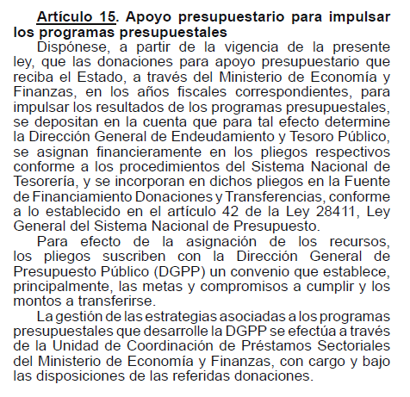
CONVENIOS DE APOYO PRESUPUESTARIO
Ley N° 29951
LEY DE PRESUPUESTO DEL SECTOR PÚBLICO
PARA EL AÑO FISCAL 2013
DIRECTIVA Nº 002-2014-EF/50.01
Directiva para la Formulación, Suscripción, Ejecución y Seguimiento de Convenios de Apoyo Presupuestario a los Programas Presupuestales en el marco del Presupuesto por Resultados
Convenio Marco
Anexo 1: Especificaciones Técnicas
Anexo 2: Especificaciones Adm.
Duración 3 – 4 años

Slide 15
CONVENIOS DE APOYO PRESUPUESTARIO
MEF transfiere recursos adicionales condicionados al cumplimiento de compromisos de gestión y metas, a través de Convenios de Apoyo Presupuestales
Tramo Fijo
Compromisos de Gestión: Mejora de Capacidades
1. Programación Operativa
2. Soporte Logístico
3. Organización para la producción y entrega de productos.
4. Seguimiento, Evaluación y Supervisión
Tramo Variable
Mejora de Cobertura de productos de Programas presupuestales, en ámbitos con mayores brechas.
Favorece que más ciudadanos reciban los paquetes de servicios y se obtengan en menor tiempo los resultados.
Artículo 15 de la Ley N° 29951, Ley de Presupuesto del año 2013
Directiva N° 002-2014-EF/50.01

Slide 16
CONVENIOS DE APOYO PRESUPUESTARIO
Particularidades en la implementación de Convenios:
Gobiernos Regionales
MEF - DGPP
1
Negocia compromisos de gestión y metas con el SECTOR responsable
Verifica cumplimiento de compromisos de gestión y metas tomando informe del sector
Transfiere recursos
MEF - DGPP
+ SIS
Gobiernos Regionales
2
Negocia compromisos de gestión y metas con el SECTOR responsable + SIS.
MEF y SIS verifican cumplimiento de compromisos de gestión y metas.
MEF Transfiere recursos
Remite informe a MEF y SIS

Slide 17
Compromisos de Gestión
Año 1
Año 2
Año 3
Año 4
Proceso Crítico 1: Programación Operativa
Sub proceso 1: Elaboración del Plan de Producción para cumplir las metas de
cobertura de los Productos del PP
Criterio 1
Nivel 3
Nivel 2
Nivel 1
Nivel 0
Tramo fijo S/.
100%
70%
50%
30%
Cumplimiento de metas
Tramo variable S/.
0%
30%
50%
70%

Slide 18
CONVENIOS DE APOYO PRESUPUESTARIO
TRANSFERENCIA E INCORPORACIÓN DE LOS RECURSOS DE APOYO PRESUPUESTARIO
Entidad Pública
Entidad Pública
MEF – DGPP - DPT
DGTEP
Remite a la DGPP información respecto al cumplimiento de los compromisos de gestión del convenio.
hasta 45 d
3 días
Remite a la DGPP información respecto al cumplimiento de los compromisos de gestión del convenio.
Elabora informe de verificación de cumplimiento del convenio
Transfiere recursos a la cuenta del Pliego por UE
Estima monto a ser transferido en función al tramo fijo y variable - Negocia distribución de recursos por UE - Solicita transferencia a través de memo.
Entidad emite Resolución del Titular del Pliego e incorporando los recursos por UE y producto.

Slide 19
Convenios de Apoyo al Programa Articulado Nutricional EURO-PAN
CONVENIOS DE APOYO PRESUPUESTARIO
ENTIDADES NACIONALES
MINISTERIO DE ECONOMÍA Y FINANZAS (DGPP)
SIS 2011- 2015
RENIEC 2012 -2015
MIDIS: PROGRAMA JUNTOS 2012-2015
GR APURIMAC | GR AYACUCHO | GR HUANCAVELICA
GR AMAZONAS | GR CAJAMARCA | GR HUANUCO
ENTIDADES REGIONALES
2010 - 2013
2012 - 2014

Slide 20
Convenios en el marco del Apoyo a la Política de Promoción de las Exportaciones de Productos Ecológicos – EUROECOTRADE.
CONVENIOS DE APOYO PRESUPUESTARIO
ENTIDADES NACIONALES
MINISTERIO DE ECONOMÍA Y FINANZAS (DGPP)
MINCETUR 2013 - 2015
PROMPERU 2013 - 2015
MINAM 2013 - 2015
GR AREQUIPA | GR CUSCO | GR MADRE DE DIOS | GR PIURA | GR PUNO
ENTIDADES REGIONALES
Convenios de Apoyo Presupuestario al PP 0035 Gestión Sostenible de Recursos Naturales
2014 - 2015

Slide 21
Convenios en el marco del Apoyo Presupuestario a la Estrategia Nacional de Lucha contra las Drogas
CONVENIOS DE APOYO PRESUPUESTARIO
ENTIDADES NACIONALES
MINISTERIO DE ECONOMÍA Y FINANZAS (DGPP)
DEVIDA 2015 - 2017
MININTER 2015 - 2017
AGRICULTURA 2015 - 2016
GR 1: Ayacucho | GR 2: Arequipa | GR 3: Callao | CG 4: La Libertad | GR 5: San Martin | GR 6: Tacna
ENTIDADES REGIONALES
Convenios de Apoyo Presupuestario al Programa PP 0051 Prevención y Tratamiento del Consumo de Drogas.
2015 - 2016

Slide 22
Convenios de Apoyo al Programa Apoyo a la Política de Aseguramiento Universal en Salud en el Perú
CONVENIOS DE APOYO PRESUPUESTARIO
MINISTERIO DE ECONOMÍA Y FINANZAS (DGPP)
SEGURO INTEGRAL DE SALUD (SIS) - MINSA
GR AMAZONAS | GR CAJAMARCA
Convenios de Apoyo al Programa Presupuestal 0002 Salud Materno Neonatal
2014 - 2016

Slide 23
Convenios de Apoyo al Programa Articulado Nutricional EURO-PAN
Monto desembolsado
Presupuesto Indicativo (millones S/.) | 2010 | 2011 | 2012 | 2013 | Total
Total Apurímac (20 distritos) | 7.2 | 9.14 | 8.97 | 9.99 | 35.3
Total Ayacucho (20 distritos) | 8.1 | 8.77 | 11.25 | 12.00 | 40.12
Total Huancavelica (14 distritos) | 7.5 | 9.00 | 12.5 | 11.95 | 40.95
Desembolsado* | 22.8 | 26.91 | 32.72 | 33.94 | 116.37
Tramos Fijos | 100% | 70% | 50% | 30%
Tramos Variables | 0% | 30% | 50% | 70%
1. Proporción de niños menores de 36 meses con vacunas completas para su edad
2. Proporción de niños menores de 36 meses con CRED
completo para su edad
3. Proporción de niños menores de 24 con suplemento de hierro
4. Proporción de gestantes con suplemento de hierro
Logro de metas en cuatro indicadores en 54 distritos más pobres
1. Planificacion Operativa
2. Ejecución del presupuesto: Soporte Logístico para la adquisición y distribución de los insumos
3. Organización de la oferta para la producción y entrega de los productos (Servicios)
4. Supervisión, Seguimiento y Evaluación
Compromisos
de Gestión: Mejora de Capacidades.
A mayor cumplimiento de metas y compromisos de gestión, mayor transferencias.
Notes:
Con la finalidad de cumplir con los compromisos pactados con la Unión Europea y

Slide 24
Convenio MEF – Pliegos Nacionales para mejorar procesos de gestión para la entrega de productos del PAN.
Entidad | INDICADORES DE PRODUCTO | PP
Convenio SIS ⁽¹⁾ | Proporción de niños/as menores de 36 meses afiliados al SIS en 6 departamentos. Proporción de niños/as mayores e igual a 8 días y menores de 12 meses afiliados al SIS con atenciones de CRED completos para su edad en 6 departamentos. | PAN
Convenio JUNTOS ⁽²⁾ | Proporción de niños/as menores de 36 meses con vacunas completas para su edad en distritos de JUNTOS en 6 departamentos. Proporción de niños/as menores de 12 meses con CRED completo para su edad en distritos de JUNTOS en 6 departamentos. | Programa JUNTOS
Convenio RENIEC ⁽⁴⁾ | Proporción de niños y niñas menores de 12 meses, provenientes de los 120 distritos priorizados, que cuentan con DNI (1). Proporción de niños y niñas recién nacidos, procedentes de los 120 distritos priorizados, que cuentan con el DNI emitido hasta los 30 días de edad (2). | Acceso a la Identidad
Para cada indicador se toman en cuenta como fuente de información o registros administrativos que son revisados por la DGPP- MEF. Anualmente se emite un informe respecto al nivel de cumplimiento
Notes:
Los convenios con pliegos nacionales se da con la finalidad de garantizar el cumplimiento de los resultados en la regiones, debido a ajustes en las directivas internas

Slide 25
CONVENIO DE APOYO PRESUPUESTARIO
Convenio de Apoyo al PP de Acceso de la Población a Identidad
Presupuesto Indicativo (millones S/.) | 2012 | 2013 | 2014 | Total
RENIEC | 5.0 | 5.0 | 5.0 | 15
Desembolsado | 5.0 | 5.0 | 3.9 | 13.9
Tramo Fijo | 100% | 70% | 30%
Tramo Variable | 0% | 30% | 70%
1. Planificación Operativa
Compromisos de Gestión: Mejora de Capacidades
2. Soporte Logístico
3. Organización para producción y entrega de productos
4. Supervisión, Seguimiento y Evaluación
Cumplimiento de metas de cobertura de productos en distritos pobres de los departamentos de Amazonas, Ayacucho, Apurimac, Cajamarca, Huánuco y Huancavelica.

Slide 26
CONVENIO DE APOYO PRESUPUESTARIO
Tramo Variable
Cumplimiento de metas de los indicadores priorizados del Convenio de Apoyo Presupuestal
 | 2012 |  |  | 2013
Indicador | Meta | Valor alcanzado | % Cumplimiento de la meta | Meta | Valor alcanzado | % Cumplimiento de la meta
Proporción de niños y niñas menores de 12 meses, provenientes de los 120 distritos priorizados, que cuentan con DNI (1). | 52% | 65,8% | 126,5 | 55% | 76,5% | 139%
Proporción de niños y niñas recién nacidos, procedentes de los 120 distritos priorizados, que cuentan con el DNI emitido hasta los 30 días de edad (2). | 15% | 15,07% | 100.4 | 20% | 15,1% | 75,5%
Fuente: (1) Encuesta Nacional de Programas Estratégicos, 2012.
(2) Base de Datos RENIEC

Slide 27
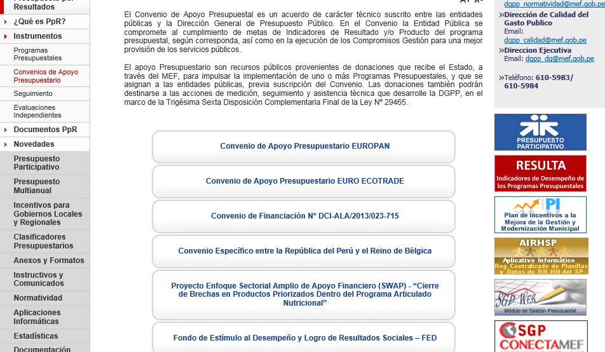
http://www.mef.gob.pe/index.php?option=com_content&view=article&id=3003&Itemid=101937&lang=es

Slide 28
III. Resultados

Slide 29
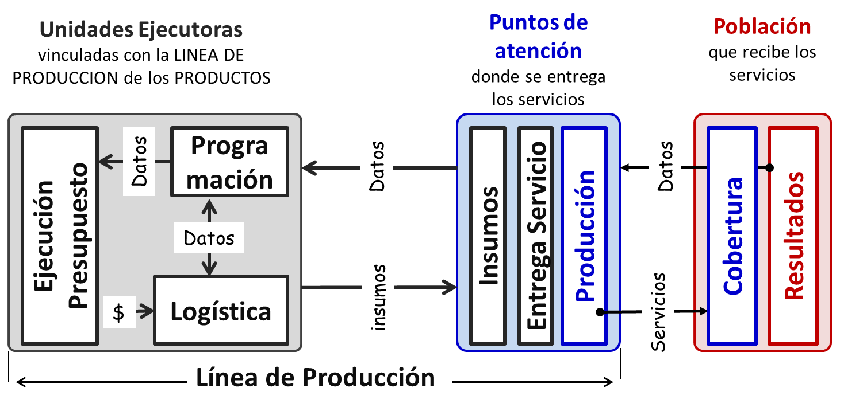
INEI (RESULTA: http://apps5.mineco.gob.pe/resulta/consultaxls.aspx#)
Ejecución del presupuesto con cargo a Productos (SIAF).
Ejecución en Especificas de gasto de insumos críticos y personal CAS por producto (SIAF).
% de niños/as con CRED completo para la edad
% de niños/as con vacunas contra neumococo y rotavirus
% de niños/as con suplementación de hierro.
Base de datos SIS (Cubo Infant)
Valor de los contratos CAS personal salud por UE (SIAF)
Valor de contratos o de las O/C emitidas para adquirir los insumos críticos (SIGA)
% de EESS que reciben insumos críticos registrado en PECOSAS (SIGA)
% de EESS c/equipos críticos para productos del PAN (SIGA-Patrimonio)
% de EESS c/ personal de salud (enfermera/ técnico) disponibles según meta física (HIS)
% de EESS con disponibilidad aceptable de insumos médicos críticos (SISMED)

Slide 30
Proporción de niños/as menores de 5 años con Desnutrición Crónica Infantil 2007-2014 (Patrón OMS)¹ en Regiones con Convenios por Resultados – EUROPAN 2010-2013
1. Fuente: INEI - Encuesta Demográfica y de Salud Familiar

Slide 31
Proporción de Niños menores de 5 años con Desnutrición Crónica Infantil 2007-2014 (patrón OMS)¹ en Regiones con Convenios por Resultados ámbito EUROPAN-SWAP 2012-2014
1. Fuente: INEI - Encuesta Demográfica y de Salud Familiar

Slide 32
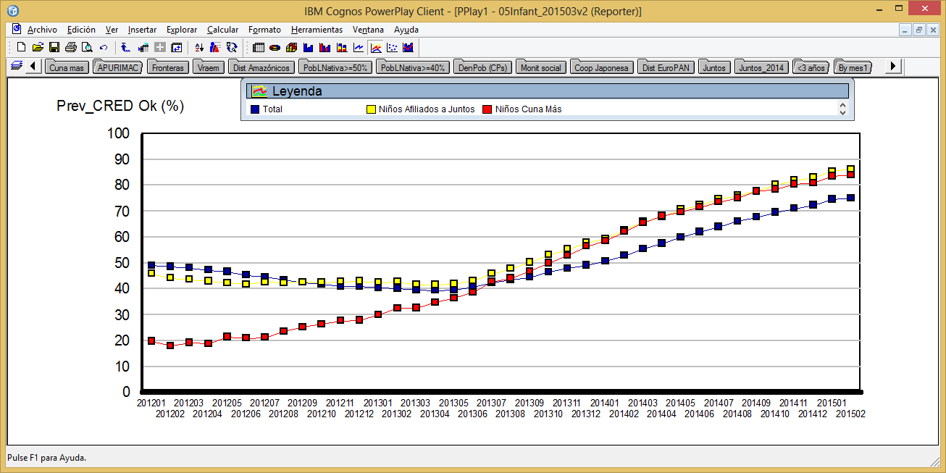
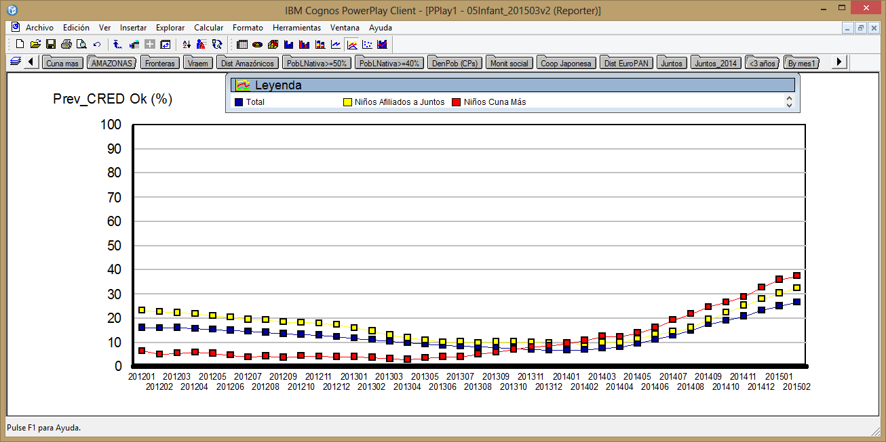
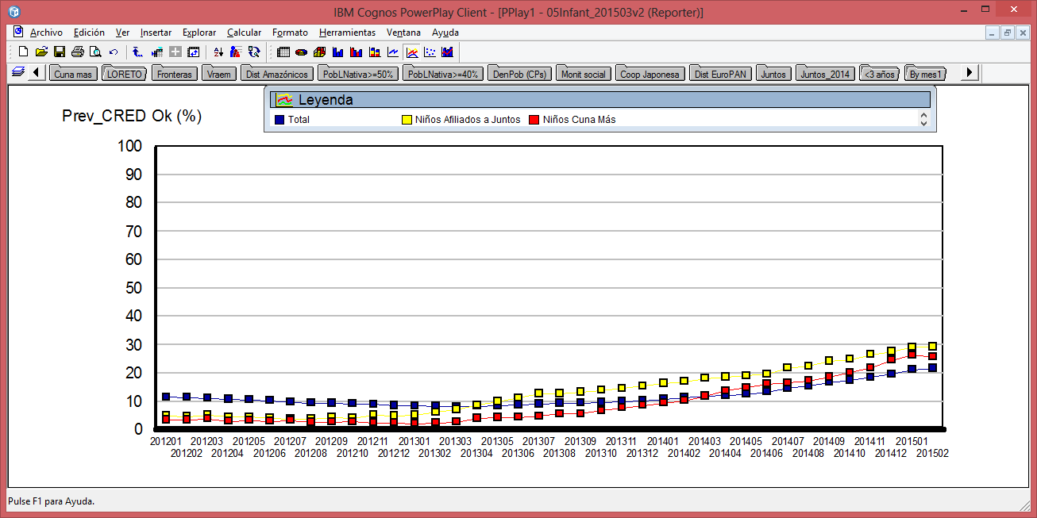
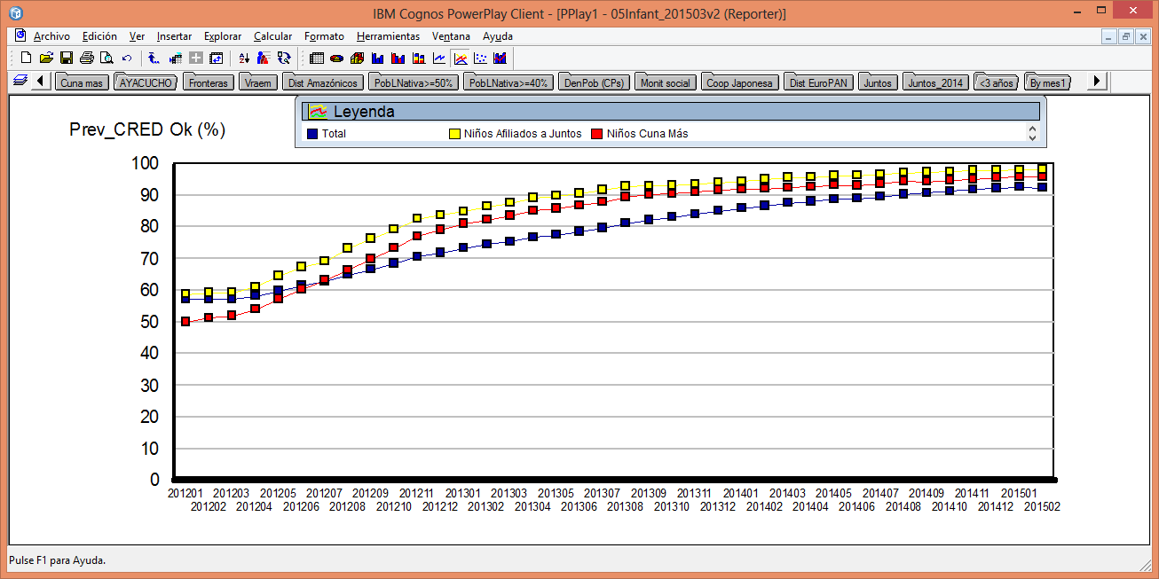
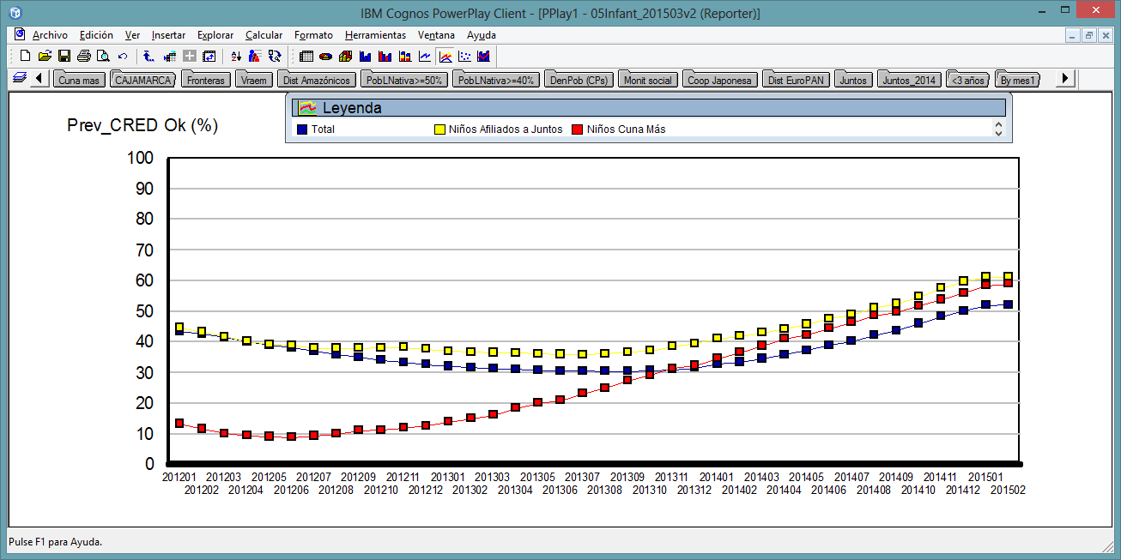
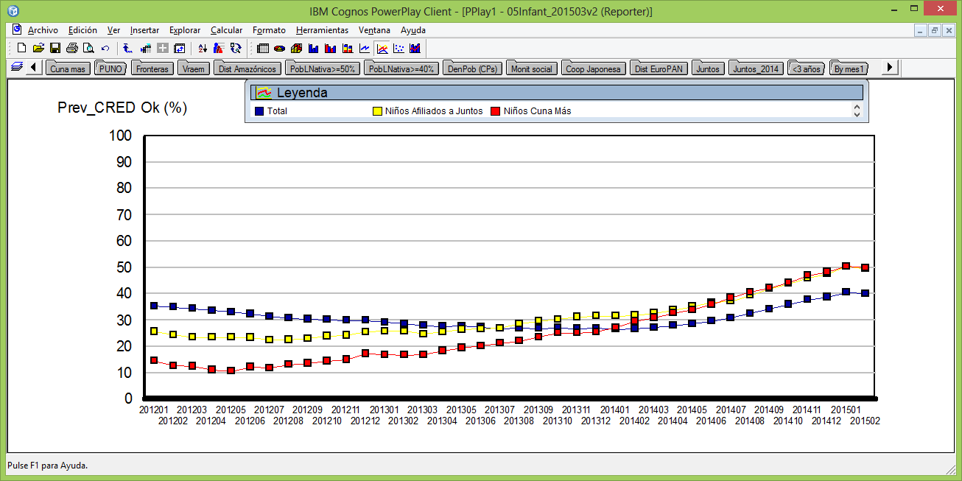
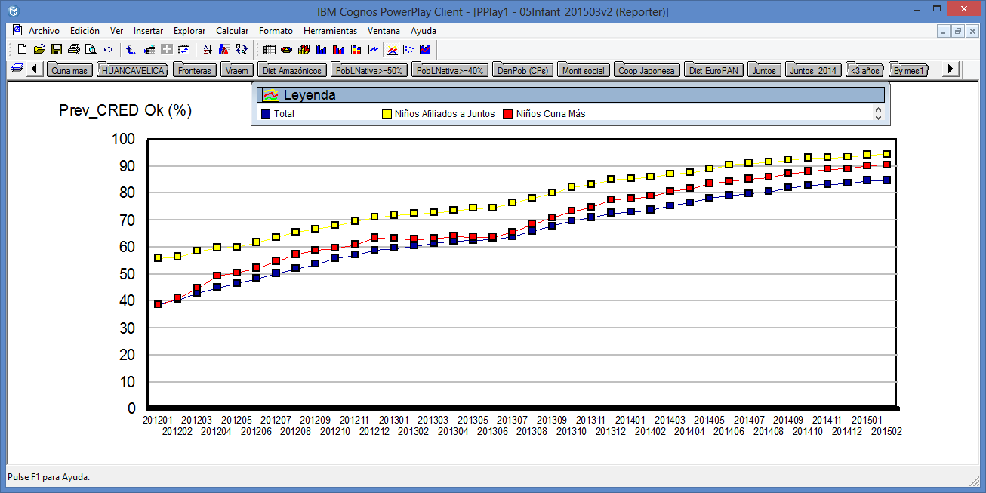
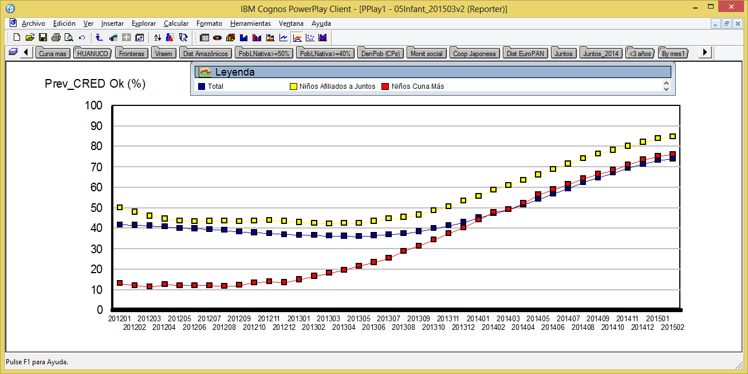
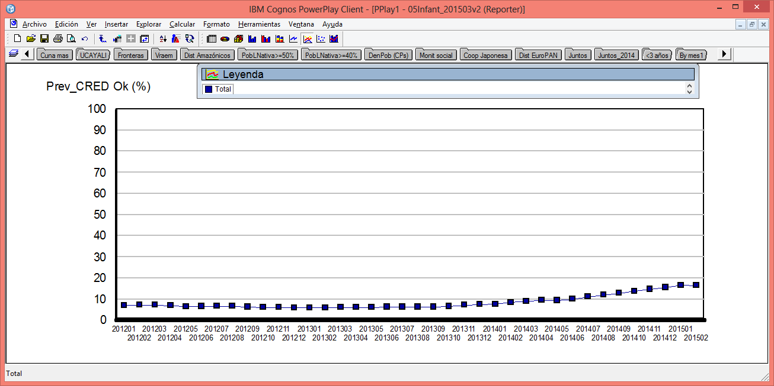
Proporción de Niños menores de 3 años con CRED completo para la edad en el 20% más pobre de 9 departamentos
EUROPAN
EUROPAN –SWAP
OTROS
2012
2013
2014
2012
2013
2014
2012
2013
2014
2012
2013
2014
2012
2013
2014
2012
2013
2014
2012
2013
2014
2012
2013
2014
2012
2013
2014

Slide 33
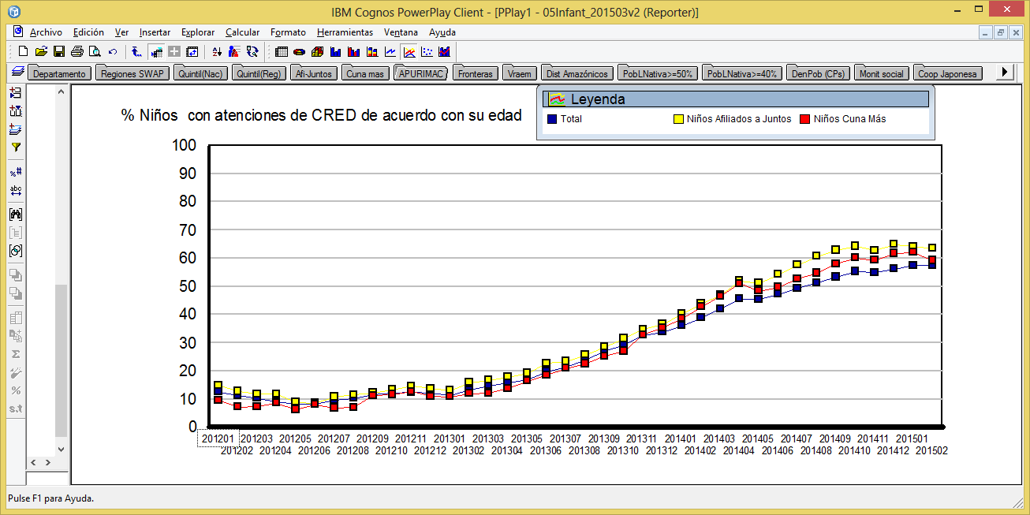
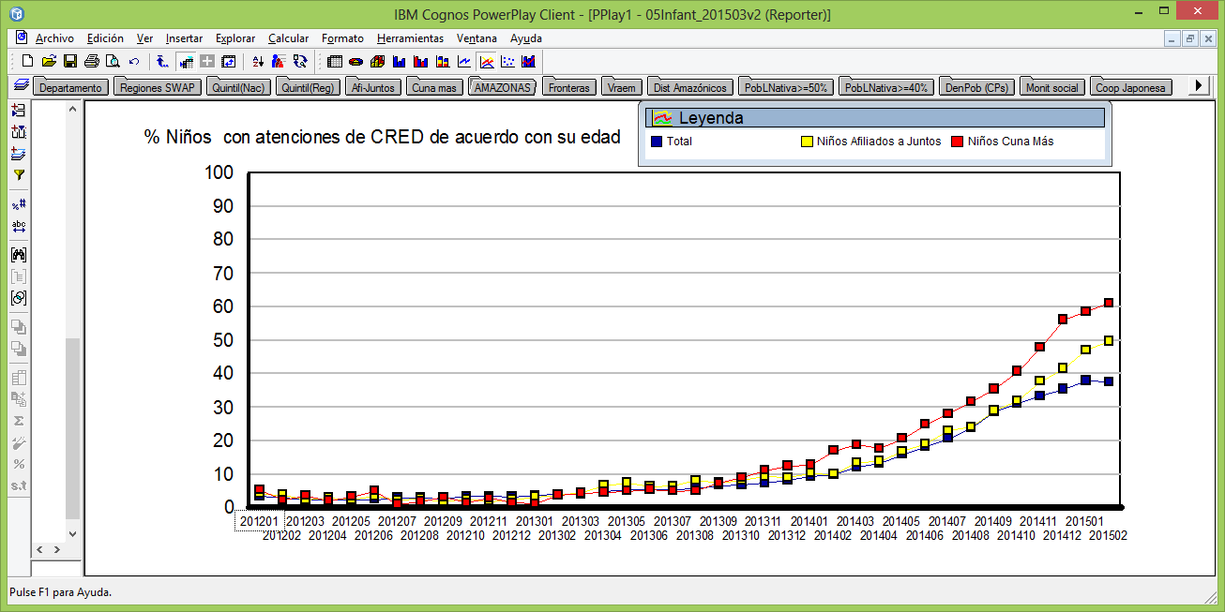
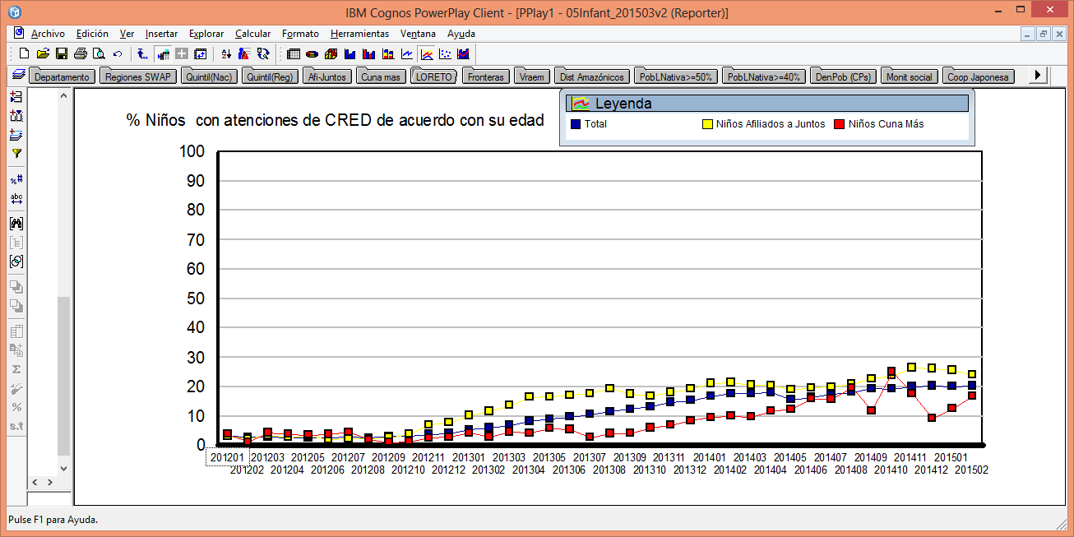
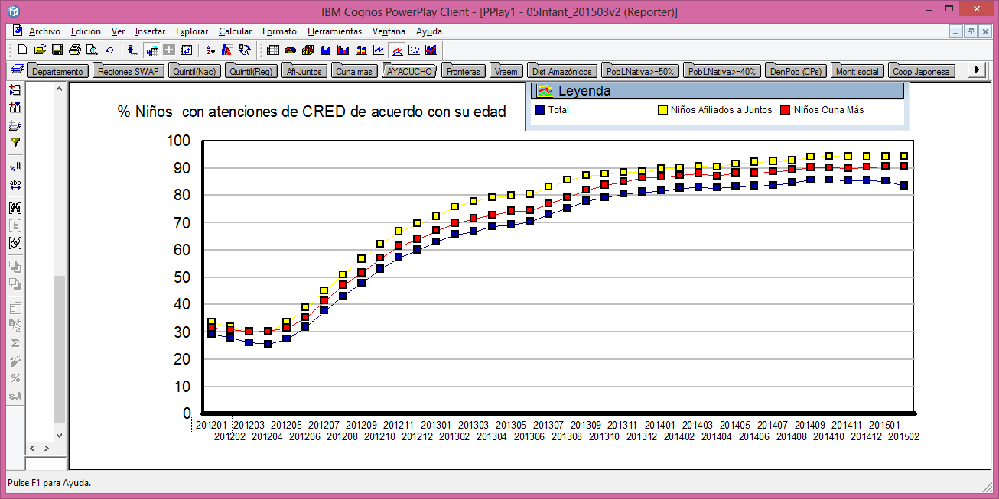
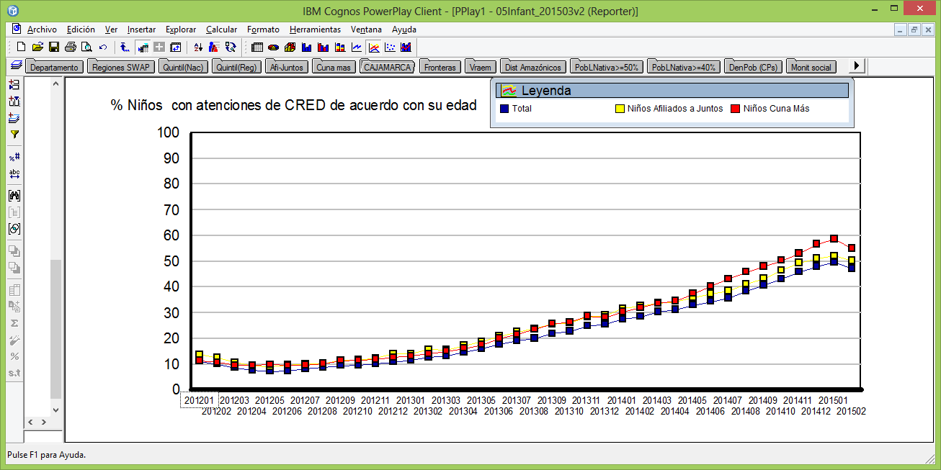
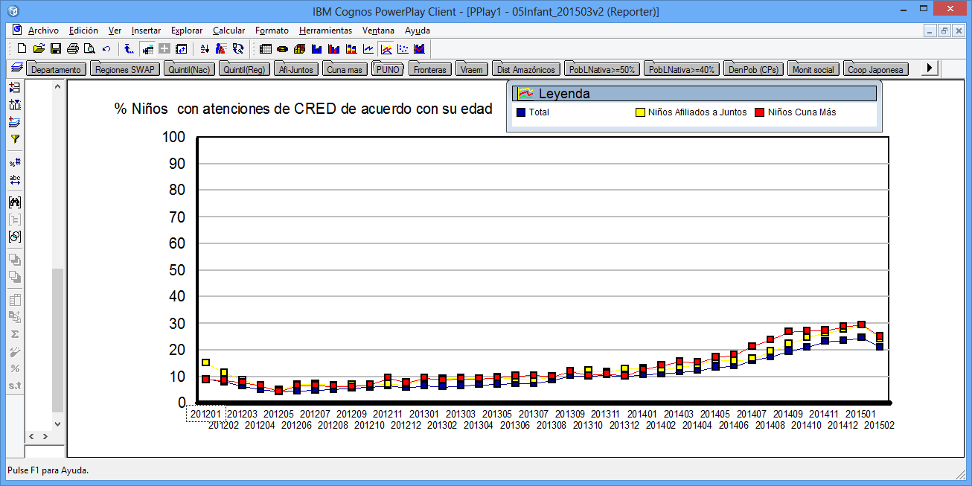
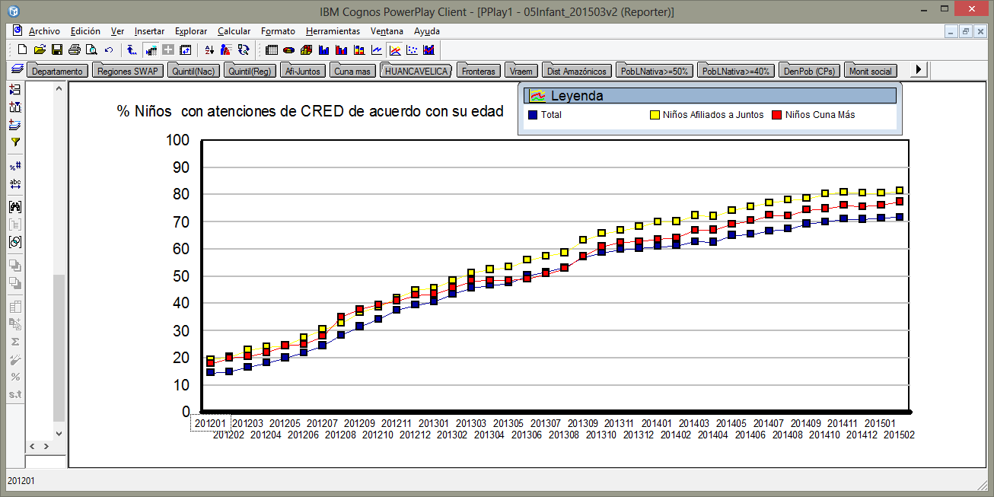
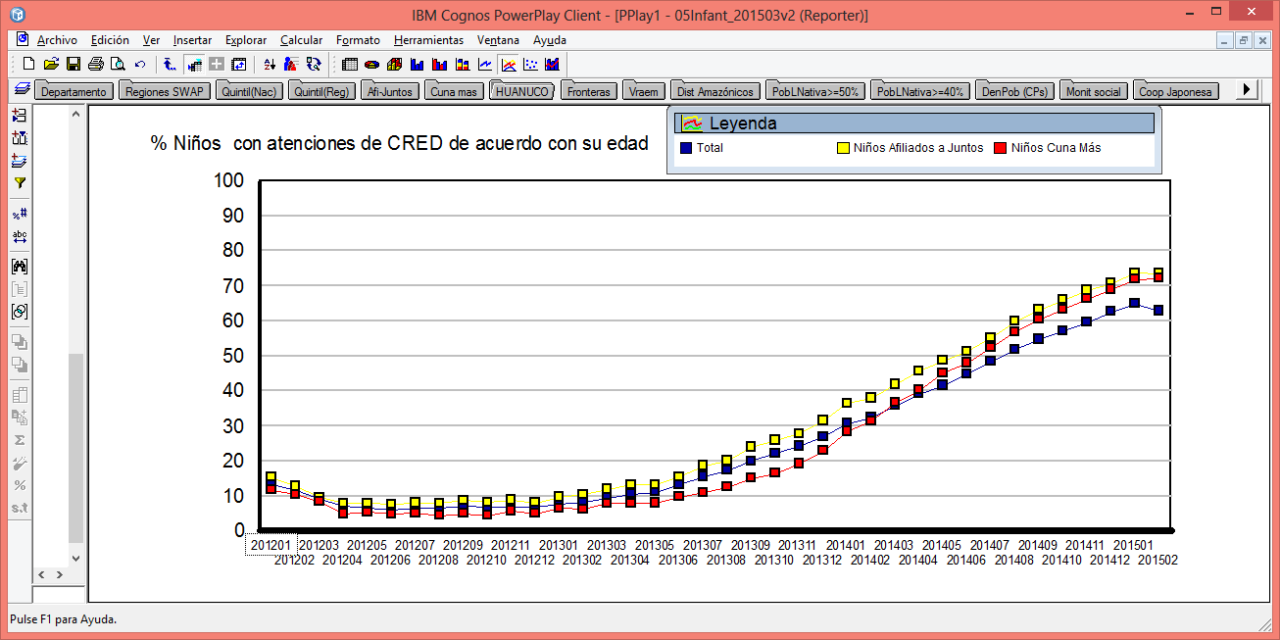
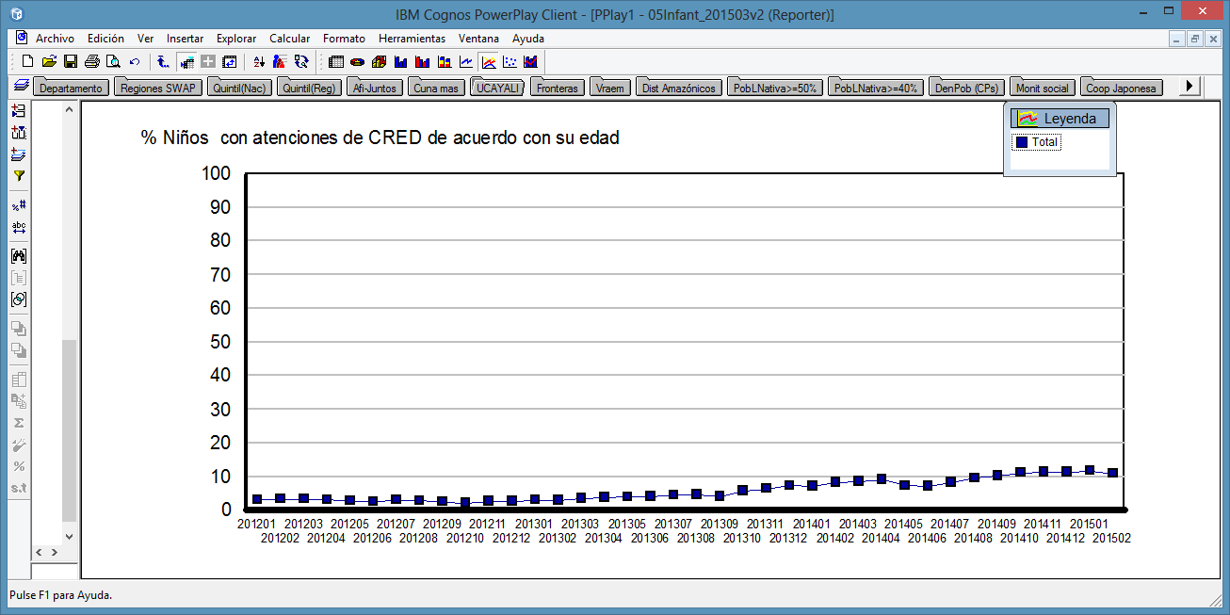
Proporción de Niños menores de 1 año con CRED completo para la edad en 40% más pobre de 9 departamentos
EUROPAN
EUROPAN –SWAP
OTROS
2012
2013
2014
2012
2013
2014
2012
2013
2014
2012
2013
2014
2012
2013
2014
2012
2013
2014
2012
2013
2014
2012
2013
2014
2012
2013
2014

Slide 34
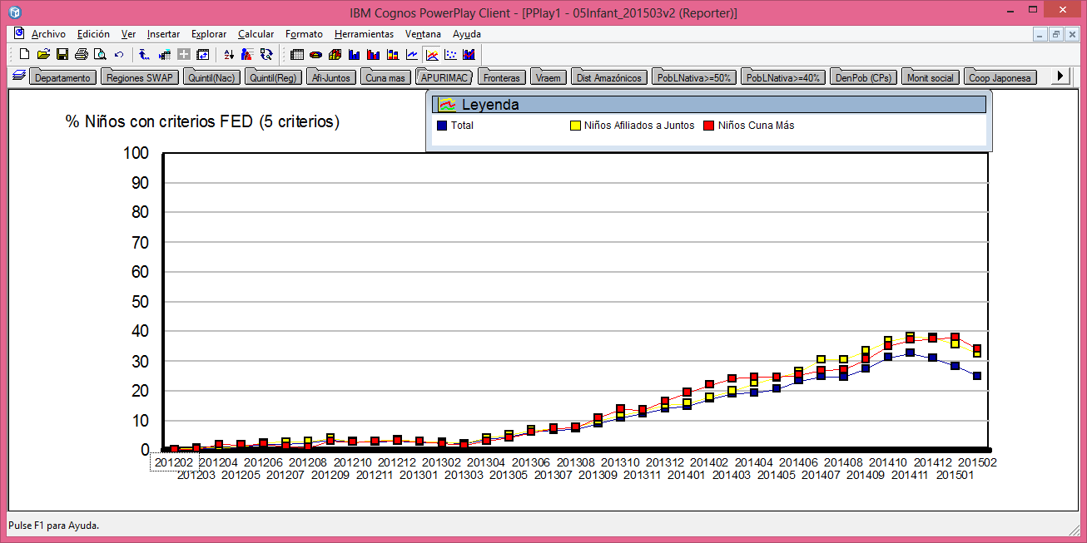
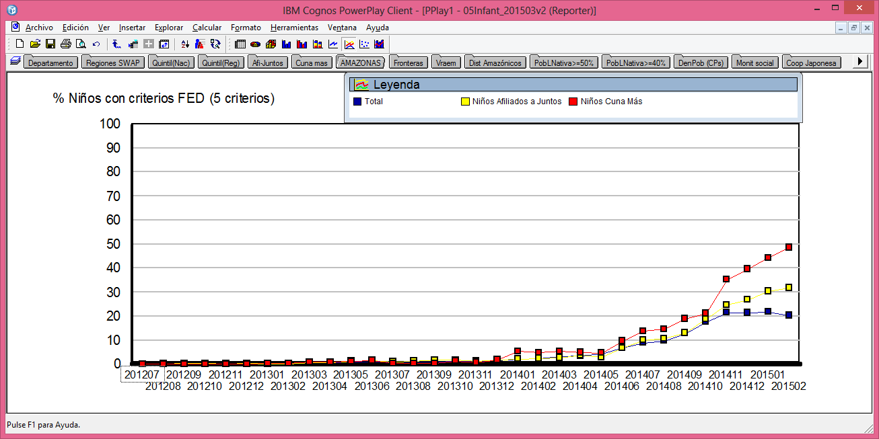
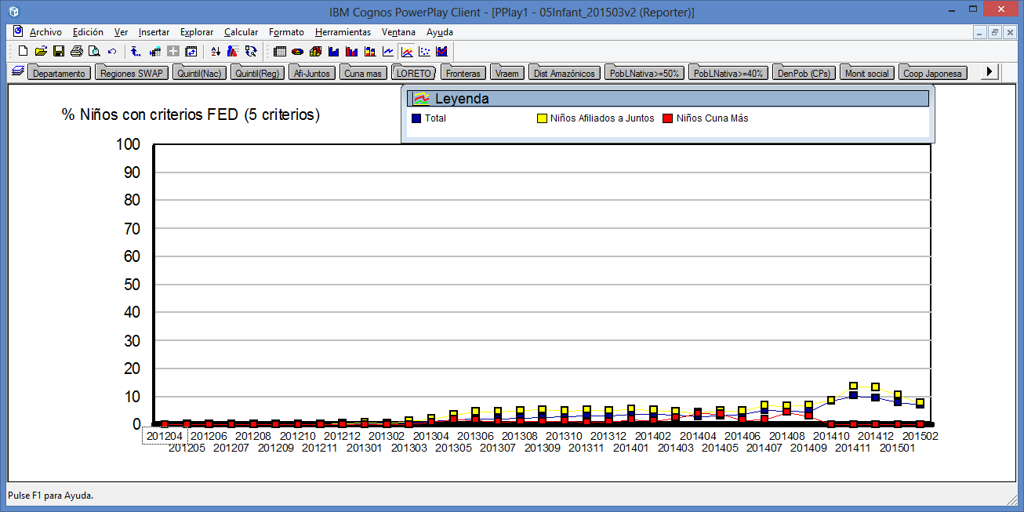
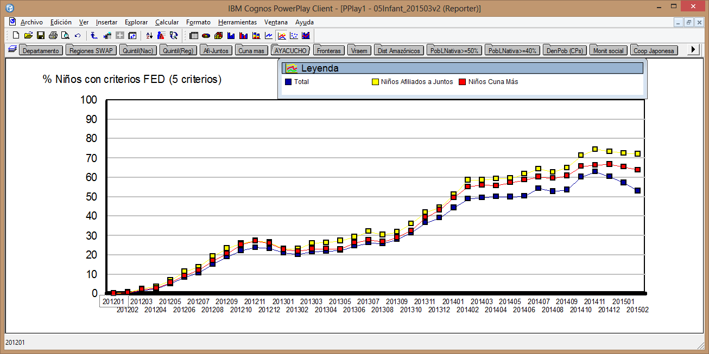
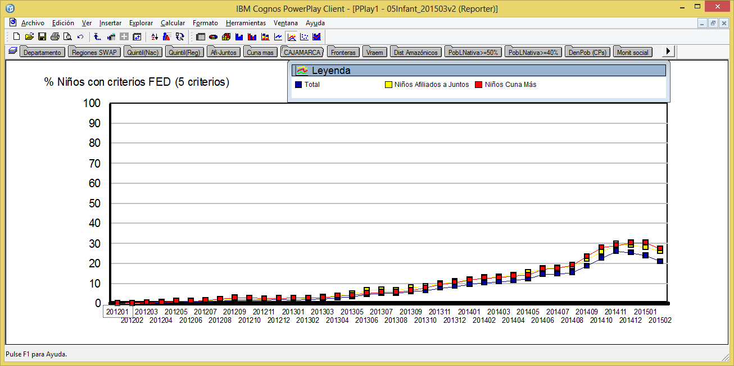
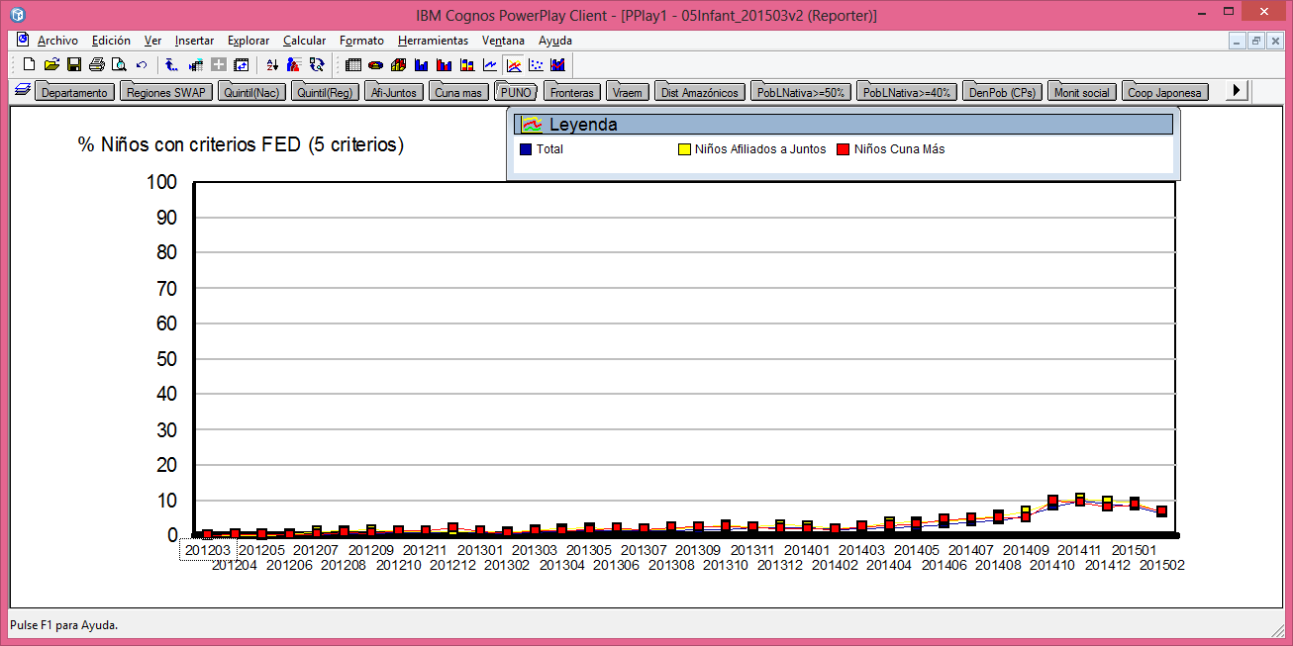
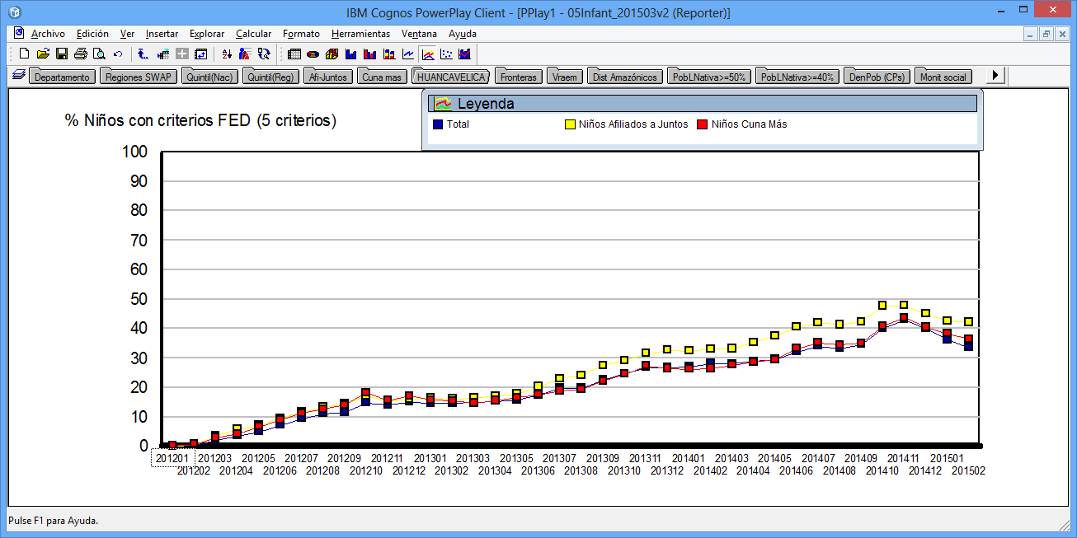
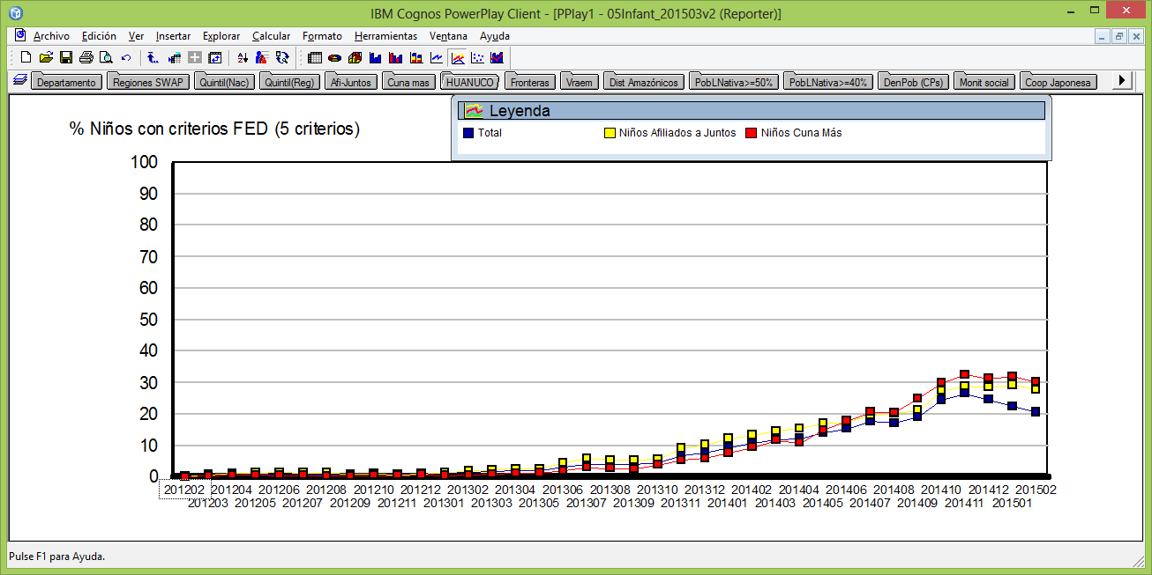
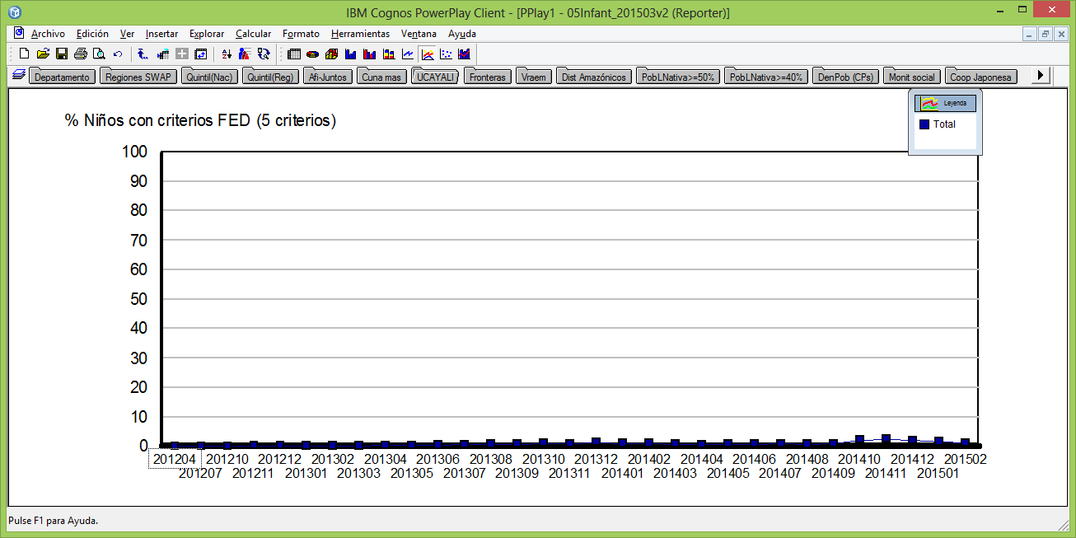
Proporción de Niños menores de 1 año con CRED, vacuna, suplemento de hierro y DNI según edad en 40% más pobre
EUROPAN
EUROPAN –SWAP
OTROS
2012
2013
2014
2012
2013
2014
2012
2013
2014
2012
2013
2014
2012
2013
2014
2012
2013
2014
2012
2013
2014
2012
2013
2014
2012
2013
2014

Slide 35
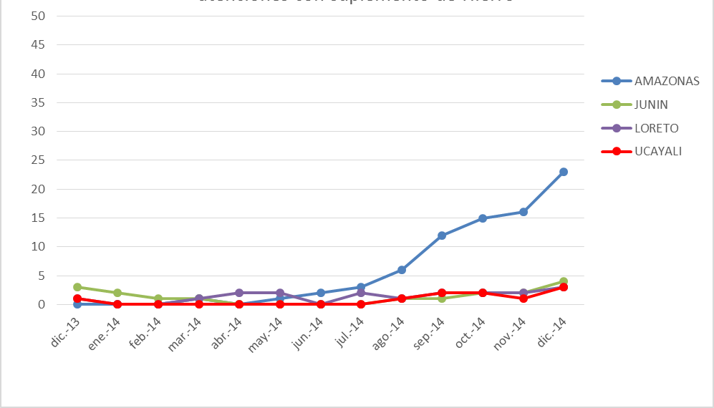
Proporción de niños de 12 y 13 meses de edad que recibieron 6 atenciones de suplemento de hierro en distritos con mas de 3000 habitantes en centros poblados amazónicos

Slide 36
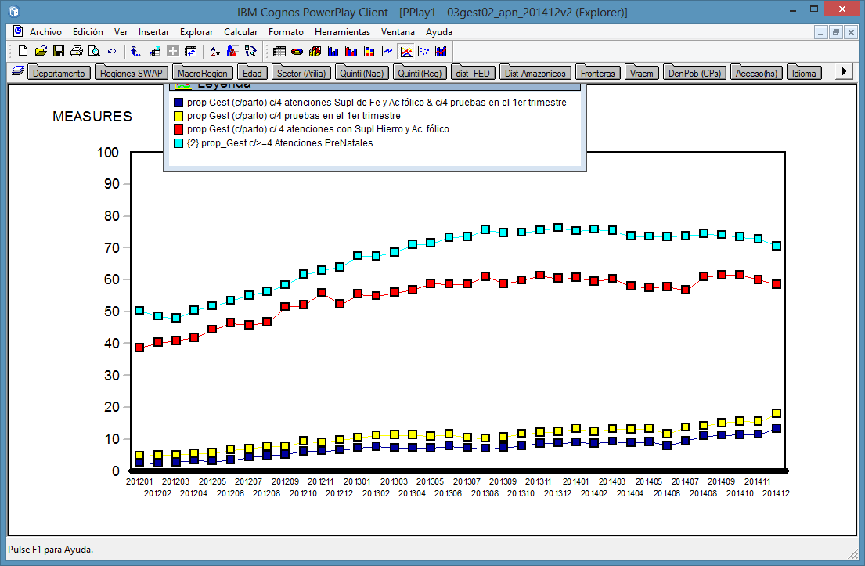
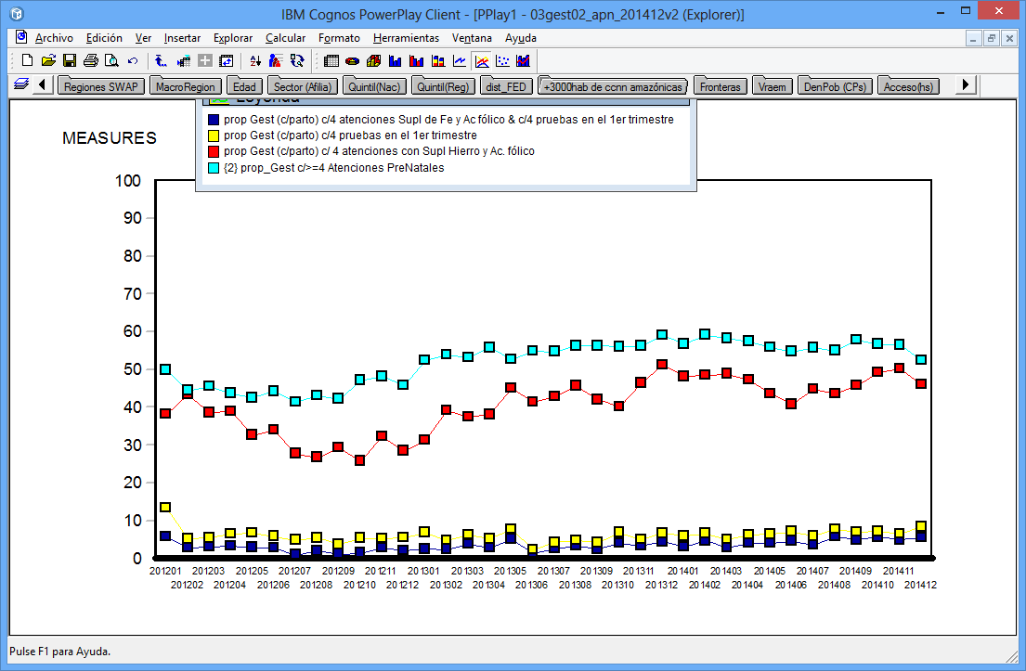
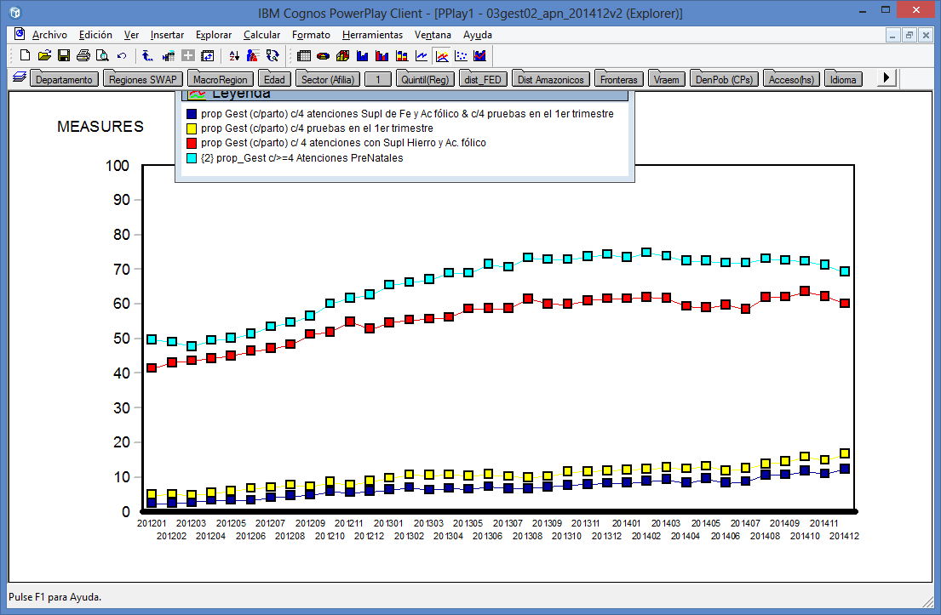
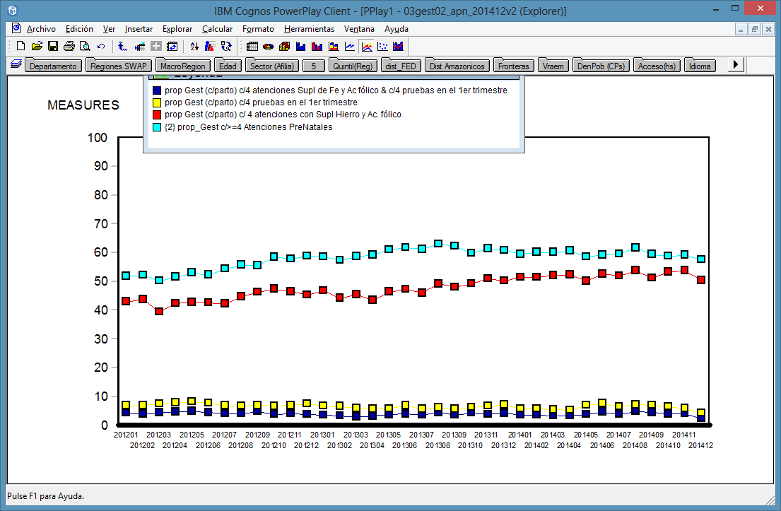
Proporción de Gestantes con exámenes de laboratorio en el primer trimestre y 4 atenciones con suplemento de hierro
Distritos con mas de 3000 habitantes de comunidades nativas amazónicas
Total
Distritos priorizados Quintil 1
Distritos Quintil 5

Slide 37
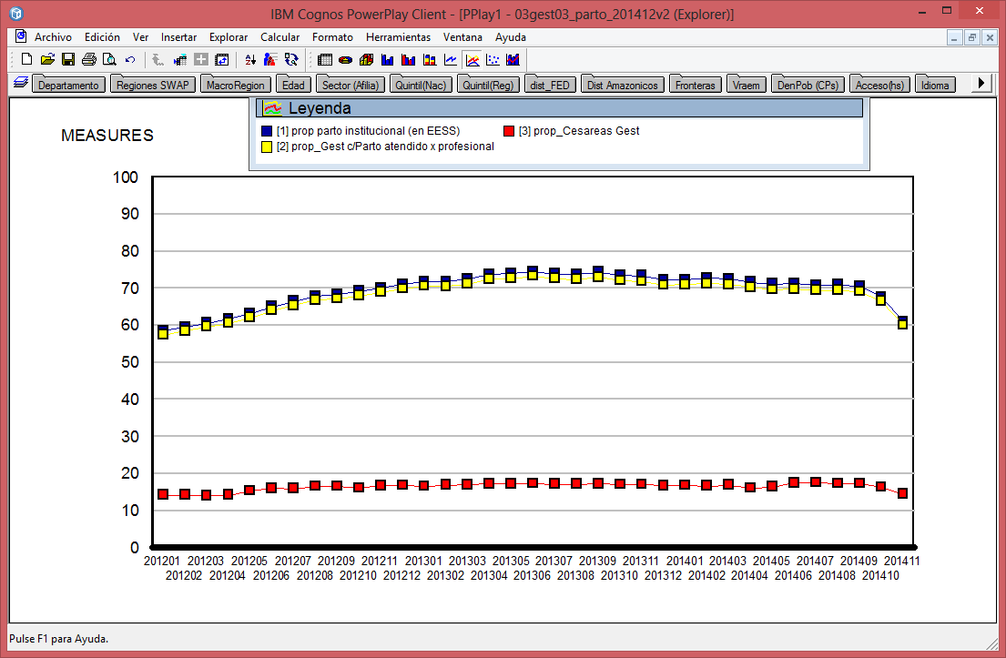
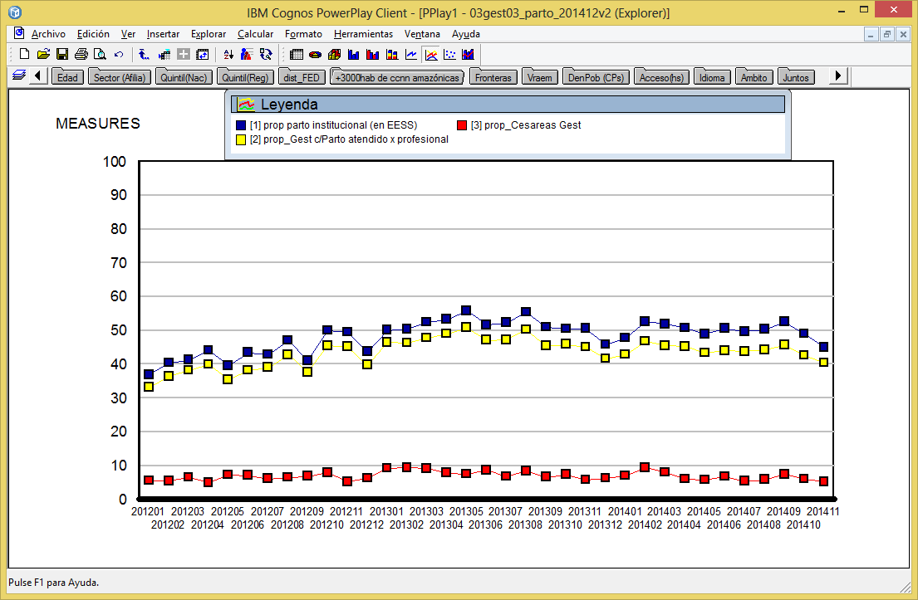
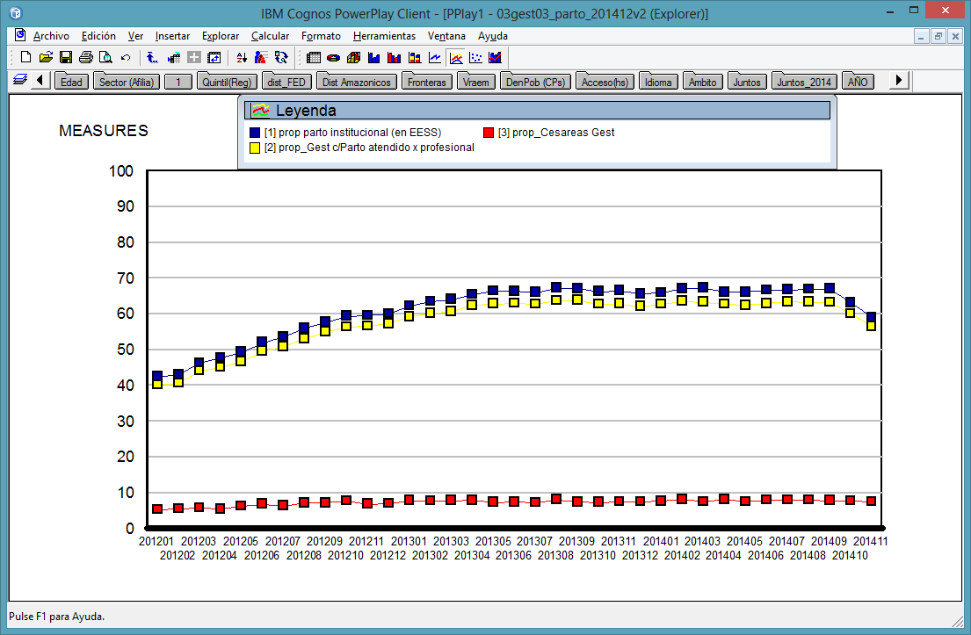
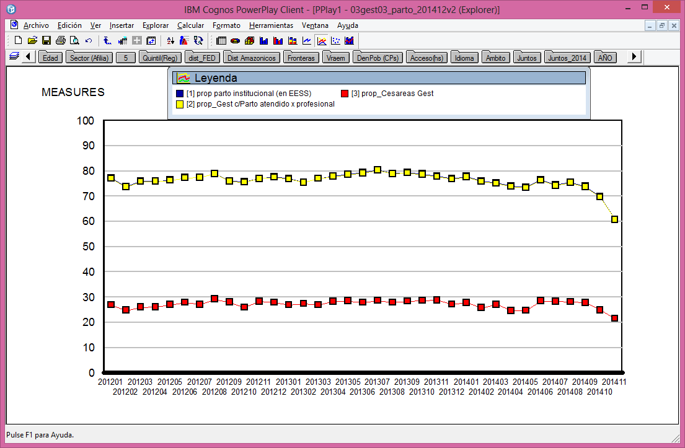
Proporción de Gestantes afiliadas al SIS con parto institucional
Distritos con mas de 3000 habitantes de comunidades nativas amazónicas
Total
Distritos priorizados Quintil 1
Distritos Quintil 5

Slide 38
Disponibilidad de equipos críticos según estándar en EESS quintil 1 y 2

Slide 39
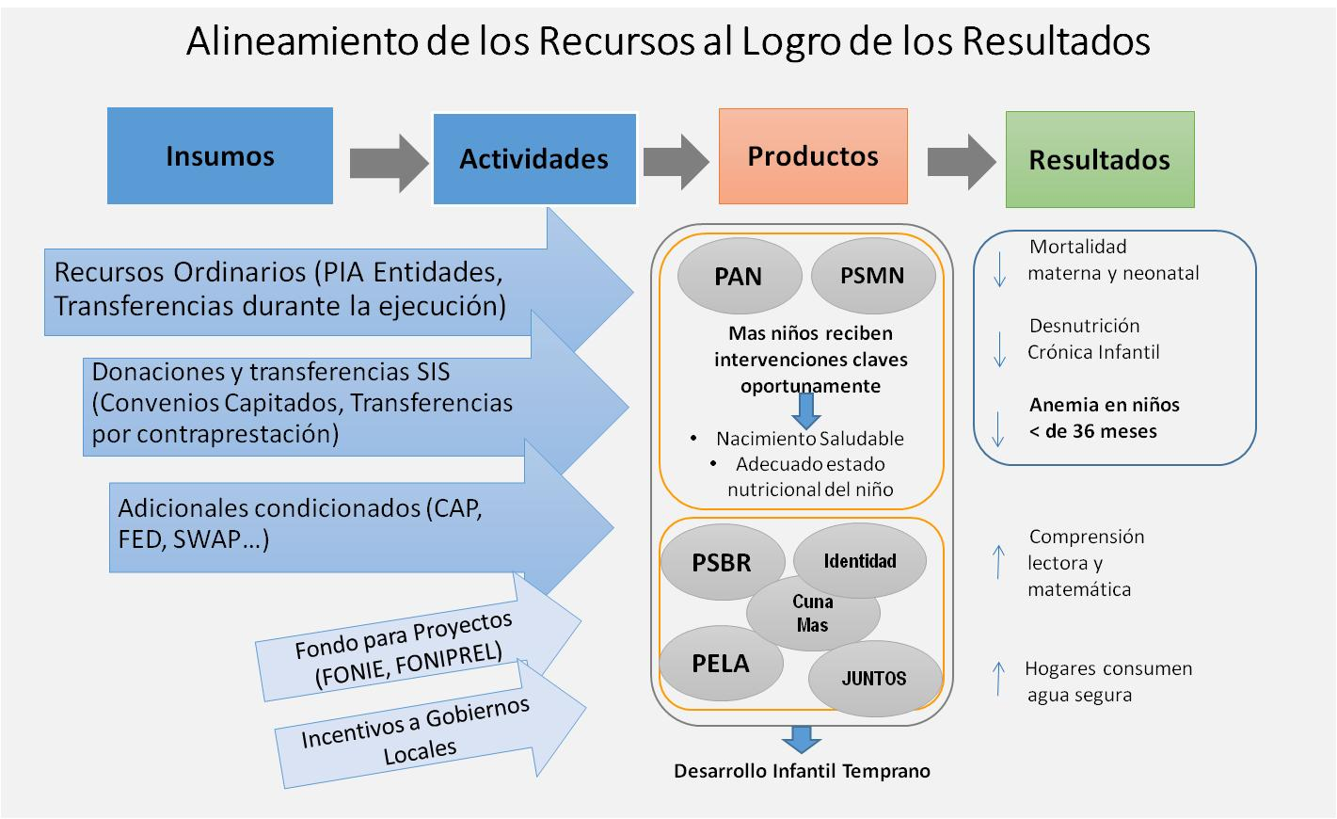
Notes:
FONIPREL: Fondo de Promoción a la Inversión Pública Regional y Local. 300 millones de soles 2015 (ppto MEF)
FONIE: Fondo para la Inclusión Económica en zonas rurales (Electrificación, telecomunicaciones y agua y saneamiento) 330 millones de soles
FED: Fondo de estimulo al desempeño para Entidades nacionales y regionales para mejorar resultados relacionados a la primera infancia. 270 millones de soles
PI: Plan de Incentivos municipales. 1,100 millones de soles para más de 1800 gobiernos locales según clasificación.

Slide 40


Cada niña y niño debe recibir el paquete integrado de intervenciones
Paquete 1
Antes del parto
4 exámenes auxiliares en el primer trimestre
Atenciones prenatales
Suplemento de hierro y ácido fólico
Paquete 2
Los primeros 24 meses
CRED completo para la edad
Vacunas de neumococo y rotavirus
Multimicronutrientes
Acompañamiento familiar
DNI
Paquete 3
Entre 3 y 5 años
Educación inicial
Paquete 4
Entorno
Acceso a agua clorada para consumo humano (cloro residual en muestra de agua de consumo >= 0.1 mg/l).

Slide 41
REFLEXIONES FINALES
Existe un alineamiento en las políticas que el país viene implementando el País y los resultados que se esperan de ella.
La ejecución se realiza a través de los Programas Presupuestales, y por lo tanto refuerza sus resultados
El ingreso de los recursos al MEF y su ejecución con las normas del sistema de gestión financiera favorece la asignación de recursos adicionales a las entidades.
Las reglas de desembolso de los cooperantes al Estado Peruano se negocia con cada uno, según sus particularidades.
Los recursos de donaciones permite generar compromisos y metas más allá del año fiscal y garantizar cierta sostenibilidad en cierre de brechas.
La ejecución del gasto de endeudamiento requiere de normas especificas.

